Slide 1
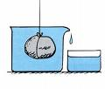
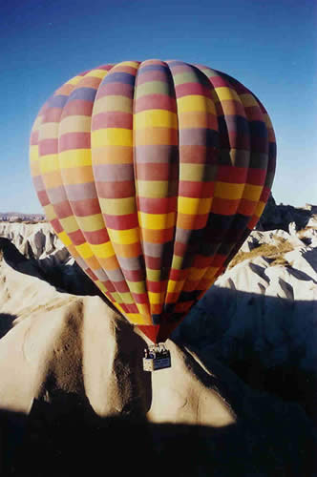
KALDIRMA KUVVETİ
SIVILARIN KALDIRMA KUVVETİ GAZLARIN KALDIRMA KUVVETİ
YOĞUNLUK YÜZME-BATMA KOŞULU
Hazırlayan:Arif Özgür ÜLGER

Slide 2
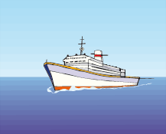

KALDIRMA KUVVETİ
Her cisim dünyanın merkezine doğru bir çekim kuvvetinin etkisindedir.
Su yüzeyine bırakılan tahtanın ve geminin batmadığını, bazı balonların da havada yukarı doğru hareket ettiğini görmekteyiz.

Slide 3
KALDIRMA KUVVETİ
Bu olayların gerçekleşebilmesi için çekim kuvvetine zıt yönde bir itme kuvvetin olması gerekmektedir.
İşte bu itme kuvvetine kaldırma kuvveti denir.
Kaldırma Kuvveti; Sıvıların ve Gazların Kaldırma Kuvveti olarak iki kısımda incelenebilir.

Slide 4
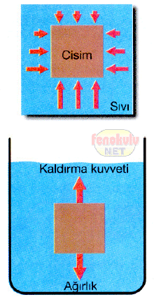
SIVILARIN KALDIRMA KUVVETİ
Cisimler herhangi bir sıvı içerisine konulduğu
zaman sıvı tarafından yukarı doğru
itilirler, buna sıvıların kaldırma kuvveti
denir.
Tüm sıvılar, içindeki cisimlere belirli
bir kaldırma kuvveti uygularlar.

Slide 5
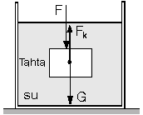
SIVILARIN KALDIRMA KUVVETİ
Kaldırma kuvveti ve ağırlık
cisme zıt yönlerde etki ederler.
F_{k} =Kaldırma kuvveti
G= Ağırlık

Slide 6
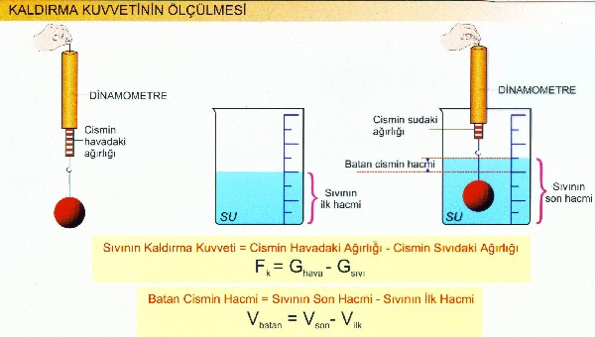
SIVILARIN KALDIRMA KUVVETİ

Slide 7
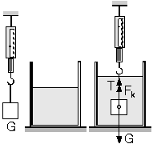
SIVILARIN KALDIRMA KUVVETİ
Örnek;
30 N
40 N
F_{k} =Kaldırma kuvveti= Havadaki Ağırlık- Sıvıdaki Ağırlık >> 40-30 = 10 N

Slide 8
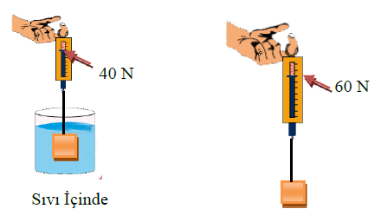
SIVILARIN KALDIRMA KUVVETİ
Örnek;
F_{k} =Kaldırma kuvveti= Havadaki Ağırlık- Sıvıdaki Ağırlık >> 60-40 = 20 N

Slide 9
SORU 1
Bir cisim havada dinamometre ile ölçüldüğünde
45 N gelmekte, sıvı içinde dinamometre ile
ölçüldüğünde 25 N gelmektedir. Sıvının cisme
etki ettiği kaldırma kuvveti kaç N’dur?
A) 40 B) 35 C)20 D)15

Slide 10
ÇÖZÜM
F_{k} =Kaldırma kuvveti= Havadaki Ağırlık- Sıvıdaki Ağırlık
45-25= 20 N
Doğru Cevap C şıkkıdır.
Buradan şu iki sonucu çıkarırız;
Bir cisim sıvı içinde dinamometre ile ölçüldüğünde havadakinden daha hafif gelir. Bu hafifliğin sebebi sıvının cisme uyguladığı kaldırma kuvvetidir.
Kaldırma kuvveti cisme aşağı yönde etki eden kuvvetin etkisini azaltır.

Slide 11
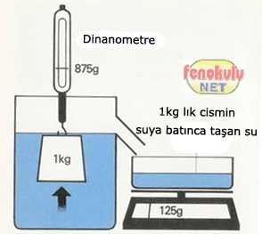
SIVILARIN KALDIRMA KUVVETİ
Cisimler; kendilerine uygulanan kaldırma kuvveti kadar sıvının yerini değiştirir.

Slide 12
SIVILARIN KALDIRMA KUVVETİ NELERE BAĞLIDIR?
Sıvıların kaldırma kuvveti;
Cismin batan hacmi
Sıvının yoğunluğu
Yer çekimi ivmesine bağlıdır.

Slide 13
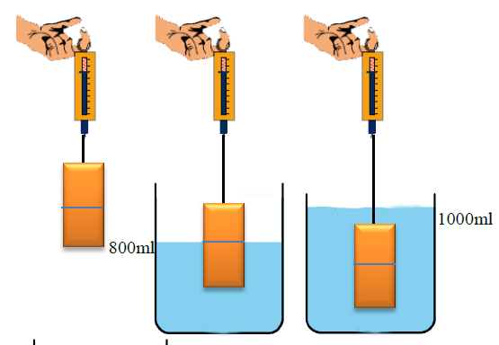
SIVILARIN KALDIRMA KUVVETİ
Cismin batan hacmi deneyi;
Cisimlere uygulanan
kaldırma kuvveti batan
cismin batma miktarına
bağlıdır. Bir cisim ne kadar
çok sıvı içerisine batırılırsa
kaldırma kuvveti de o kadar
artar. Dinamometrenin
gösterdiği değer de o kadar azalır.

Slide 14
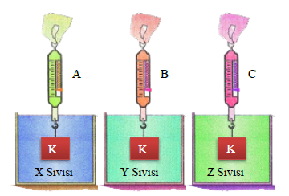
SIVILARIN KALDIRMA KUVVETİ
Sıvının yoğunluğu deneyi;
X’in öz kütlesi=0,9g / cm³
Y’nin öz kütlesi=0,8 g/ cm³,
Z’nin öz kütlesi= 0,75 g/ cm³)
Kaldırma kuvveti sıvının
yoğunluğu ile doğru
orantılıdır.
O halde K cismine X sıvısı en fazla kaldırma kuvveti uygulamaktadır, en az kaldırma kuvvetini ise Z sıvısı uygulamaktadır.

Slide 15
SIVILARIN KALDIRMA KUVVETİ
Cismin şekline
Cismin yoğunluğuna
Cismin sıvı içindeki derinliğine
bağlı değildir.

Slide 16
SIVILARIN KALDIRMA KUVVETİ
F_{k} = V _{batan} . d_{sıvı . g}
Kaldırma = Cismin x Sıvının x Yer Çekimi
Kuvveti Batan Yoğunluğu İvmesi
Hacmi
Formül sadece yorum için kullanılacaktır.

Slide 17
ARŞİMET PRENSİBİ
Suyun Kaldırma Kuvveti, Arşimet tarafından fark edilen ve ileri sürülen bir ilkeyle, açıklığa kavuşmuştur. Su, kendi yoğunluğundan da az yoğunluğa sahip olan cisimleri, yüzeyine doğru itmektedir.

Slide 18
ARŞİMET PRENSİBİ
Yoğunluk farklılıklarından ortaya çıkan itme kuvveti etkisiyle cisim yüzmeye başlar. Burada her ne kadar gemi ve deniz mühendisliğinin alanına girdiğinden, örnek su olarak alınmışsa da bu ilke sıvılar için de genel kuraldır.

Slide 19
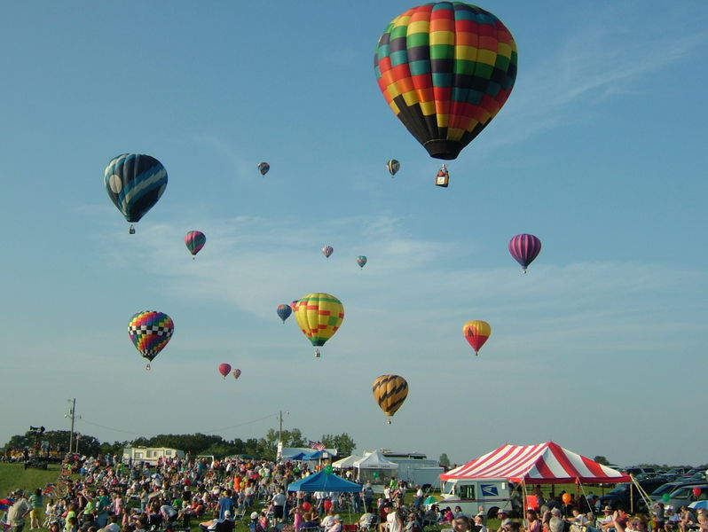
GAZLARIN KALDIRMA KUVVETİ
Gazlarda sıvılar gibi cisimlere kaldırma kuvveti uygular.
Gazların kaldırma kuvveti;
Cismin hacmi
Gazın yoğunluğu
Yer çekimi ivmesine
bağlıdır.

Slide 20
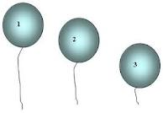
GAZLARIN KALDIRMA KUVVETİ
Cismin hacmine bağlı olmasının sebebi;
Cisimlerin atmosfer içinde tüm hacimlerinin batmış halde olmasıdır.

Slide 21
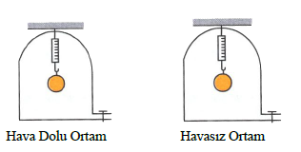
GAZLARIN KALDIRMA KUVVETİNİN İSPATI DENEYİ
25 N
24,5 N
Kaldırma Kuvveti= Cismin Havasız ortamdaki ağırlığı -Cismin Hava dolu ortamdaki ağırlığı
25 - 24.5 = 0,5 N

Slide 22
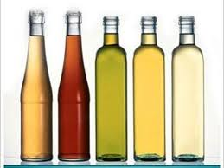
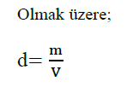
YOĞUNLUK
Birim hacimdeki kütle miktarına yoğunluk denir. Yoğunluğa öz kütle de denir.
d=Yoğunluk
m=Kütle
V=Hacim

Slide 23
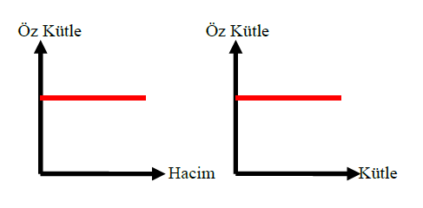
YOĞUNLUK
Yoğunluk maddeler için ayırt edici bir özelliktir. Yani madde miktarına ve hacmine bağlı değildir.

Slide 24
YOĞUNLUK
Kütlenin birimi g (gram) olarak alınırsa;
Hacmin birimi mL ya da cm³ alınır.
Bu durumda yoğunluğun birimi
g/mL ya da g/ cm³ olarak kullanılır.

Slide 25
YOĞUNLUK
Örnek;
Kütlesi 42 g olan bir cismin hacmi 21 cm³ olduğuna göre yoğunluğu kaç g/ cm³ ‘tür.
Çözüm;
d= m/V’ den 42/21 = 2 g/ cm³ ‘tür.

Slide 26
SORU 2
Kütlesi 10 kg olan hacmi 0,5 L olan sıvının yoğunluğu kaç g/ cm³ ‘tür.
A) 200 B) 20 C) 2 D) 0,2

Slide 27
ÇÖZÜM
10 kg= 10000 g
0,5 L= 0,5 dm³
0,5 dm³= 500 cm³’tür.
d= m/ V =10000/500 = 20 g/ cm³’tür.
Doğru Cevap B şıkkıdır.
Bu tarz sorularda kütle ve hacim birimlerine dikkat etmeliyiz.

Slide 28
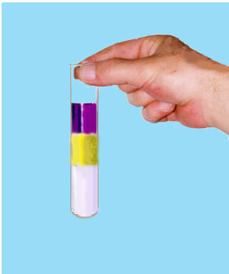
YOĞUNLUK
Yoğunlukları farklı olan ve birbiri içinde çözünmeyen sıvılar şekildeki gibi çok yoğunda az yoğuna doğru sıralanırlar.
En altta çok yoğun sıvı,
En üstte ise az yoğun sıvı
yer alır.

Slide 29
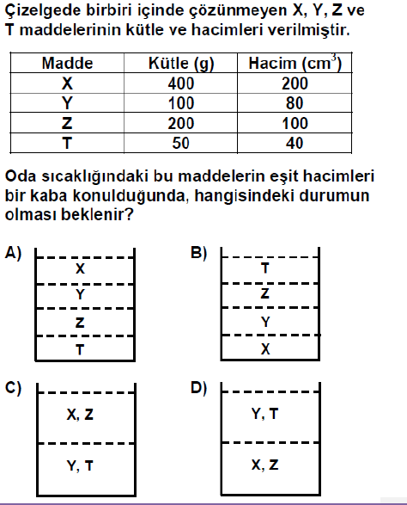
SORU 3

Slide 30
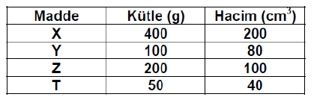
ÇÖZÜM
YOĞUNLUK
2
1,25
2
1,25
X ve Z nin öz kütleleri eşit, Y ve T nin öz kütleleri eşit, bir kaba bırakıldıklarında X ve Z altta, Y ve T üstte yer alacaktır.
Doğru cevap D şıkkıdır.

Slide 31
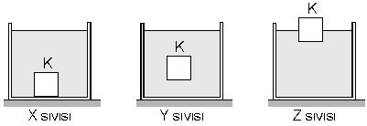
YÜZME-BATMA KOŞULU
Cisimler sıvı içerisindeki denge durumlarına göre üç şekilde incelenir.

Slide 32
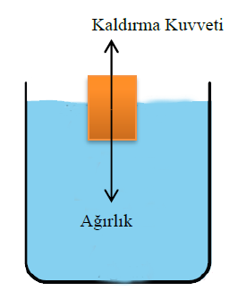
YÜZEN CİSİM
Sıvı içerisine bırakılan
bir cismin bir kısmı
sıvı dışında kalıyorsa
bu cisme yüzen cisim
denir.

Slide 33
YÜZEN CİSİM
Yüzen cisimlerle ilgili;
Cismin yoğunluğu < Sıvının yoğunluğu ( d cisim < d sıvı)
Kaldırma kuvveti = Cismin Ağırlığı (F_{k} =G)
Yüzen cisimler ağırlıkları kadar sıvı taşırırlar.
NOT; SIVILARIN KALDIRMA KUVVETİ EN FAZLA
CİSMİN AĞIRLIĞI KADAR OLABİLİR.

Slide 34
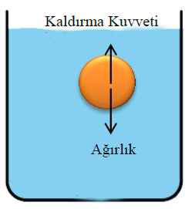
ASKIDA CİSİM
Hacminin tamamı sıvı içinde kalan ve yere temas etmeden dengede kalan cisimlere askıda kalan cisim denir.

Slide 35
ASKIDA CİSİM
Askıda cisimlerle ilgili;
Cismin yoğunluğu = Sıvının yoğunluğu ( d cisim = d sıvı)
Kaldırma kuvveti = Cismin Ağırlığı (F_{k} =G)
Askıda cisimler ağırlıkları kadar sıvı taşırırlar.

Slide 36
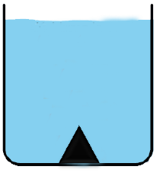
BATAN CİSİM
Hacminin tamamı sıvı içinde olan ve yere temas eden cisimlere batan cisim denir.

Slide 37
BATAN CİSİM
Batan cisimlerle ilgili;
Cismin yoğunluğu > Sıvının yoğunluğu ( d cisim > d sıvı)
Kaldırma kuvveti < Cismin Ağırlığı (F_{k} < G)
batan cisimler ağırlıklarında az sıvı taşırırlar.

Slide 38
SONUÇ
Yüzen ve askıda cisimler ağırlıkları kadar sıvının yerini değiştirirler yani bu cisimlere ağırlıkları kadar kaldırma kuvveti uygulanır.
Batan cisimlere ise ağırlığından az kaldırma kuvveti uygulandığından ağırlığında az sıvının yerini değiştirirler.

Slide 39
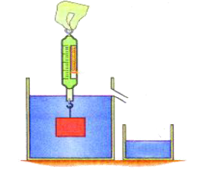
TAŞIRMA KABI
Kaplardan sıvı taşması durumunda taşan sıvı dikkate alınarak kütle ve hacim ölçümleri yapılır. Bunun için üretilmiş kaplara taşırma kabı denmektedir.

Slide 40
TAŞIRMA KABI
Taşan sıvının ağırlığı kaldırma kuvvetine eşit olur.
Yüzen ve askıda kalan cisimler ağırlıkları kadar sıvıyı taşırırlar.
Çünkü cisimler ağırlıkları
kadar sıvının yerini
değiştirirler.

Slide 41
TAŞIRMA KABI
Taşırma kaplarında yüzen ve askıda kalan cisimler ağırlığı kadar;
Batan cisimler ise ağırlığından az sıvı taşırırlar.

Slide 42
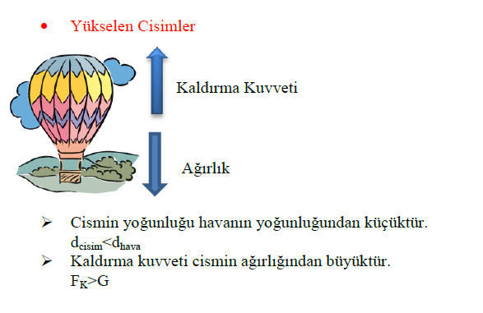
CİSİMLERİN HAVADAKİ DURUMLARI

Slide 43
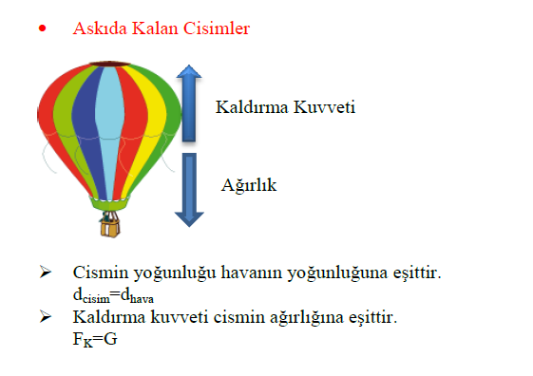
CİSİMLERİN HAVADAKİ DURUMLARI

Slide 44
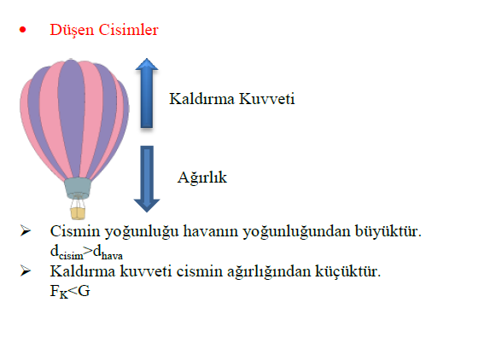
CİSİMLERİN HAVADAKİ DURUMLARI

Slide 45
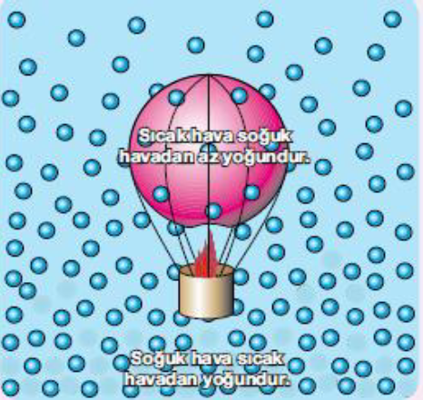
BALON NASIL UÇAR?
Cismin hacmi artıkça havanın cisme uyguladığı kaldırma kuvveti de artar.
Ortamdaki gazın yoğunluğu artıkça cisme uygulanan kaldırma kuvveti de artar.

Slide 46
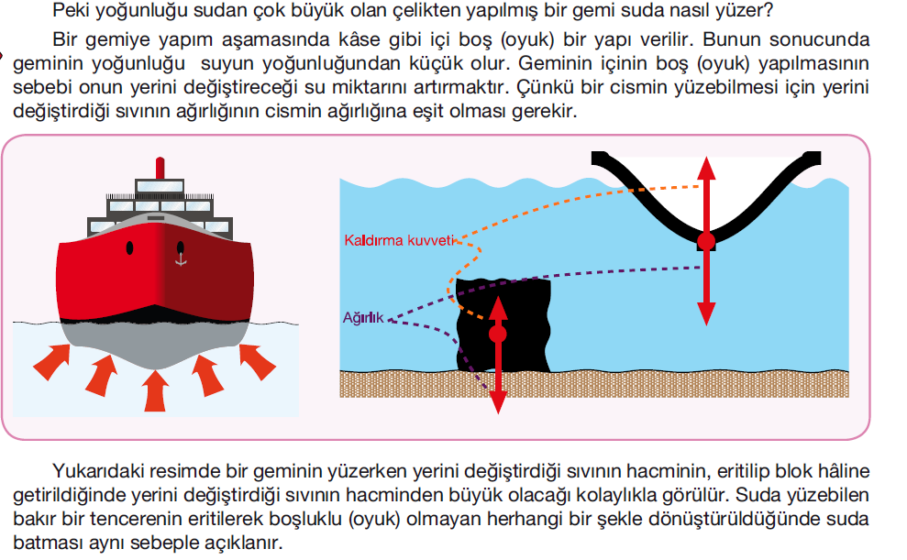
GEMİ NASIL YÜZER?

Slide 47
SORU 4

Slide 48
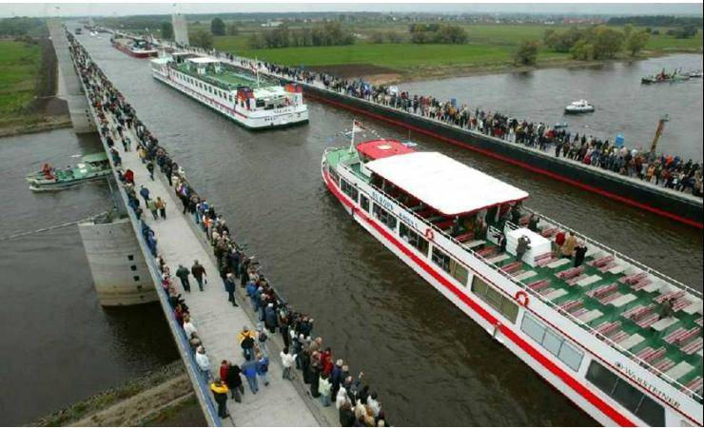
KALDIRMA KUVVETİNİN TEKNOLOJİDE KULLANILDIĞI ALANLAR
Uçak, zeplin, helikopter, balon
Gemi mühendisliği,su köprülerinde, hovercraft yapımı,

Slide 49
SORU 5

Slide 50
ÇÖZÜM
F_{k} = Vbatan. d
I. Kapta ; 50 x 0,4= 20
II. Kapta; 20 x 1 = 20
görüldüğü her iki kapta da başlangıçta kaldırma kuvveti eşit olduğu için sıvıların boşaltılması sonucu terazinin dengesi bozulmaz.
Doğru Cevap A şıkkıdır.

Slide 51
SORU 6

Slide 52
ÇÖZÜM
Sorularda; eğer hacimler verilmişse;
F_{k} = V _{batan} . d_{sıvı . g} formülünü
Sorularda; eğer ağırlıklar ya da kütleler verilmişse;
Yüzme-Batma Koşulunu kullanacağız.
Bu soruda hacimler verildiğine göre; L ve M’nin hacimlerinin tamamı sıvının içinde olduğuna göre bunlara eşit büyüklükte kaldırma kuvveti uygulanır.
Doğru Cevap C şıkkıdır

Slide 53
SORU 7

Slide 54
ÇÖZÜM
Bu soruda kütleler (ağırlıklar) verildiğine göre;
Yüzme-Batma Koşulunu kullanacağız.
I, II ve III’ de verilen K maddesi yüzen ve askıda cisimlerdir.
Yüzen ve askıda kalan cisimler ağırlıkları kadar IV’ de verilen cisim ise batan cisimdir.
Batan cisimler ağırlığından az sıvı taşırırlar.
Doğru Cevap D şıkkıdır

Slide 55
SORU 8
Sıvıların kaldırma kuvveti hangisine bağlı
değildir?
A)Cismin batan hacmi B)Cismin yoğunluğu
B)Sıvının yoğunluğu D)Yer çekimi ivmesi

Slide 56
SORU 9

Slide 57
SORU 10

Slide 58
ÇÖZÜM
Cisimlerin batan hacimleri değiştirilerek onlara etki eden kaldırma kuvveti değiştirilebilir.
Doğru Cevap D şıkkıdır

Slide 59
SORU 11

Slide 60
SORU 12

Slide 61
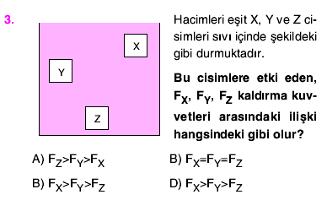
SORU 13

Slide 62
SORU 14

Slide 63

SORU 15

Slide 64
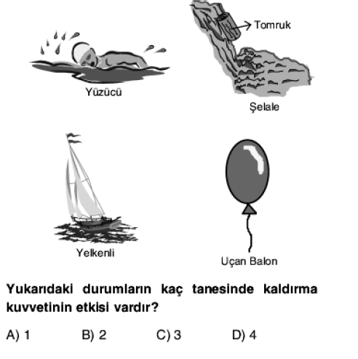
SORU 16

Slide 65
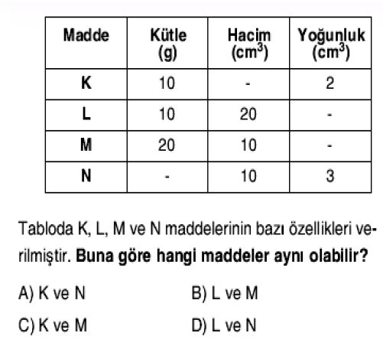
SORU 17

Slide 66
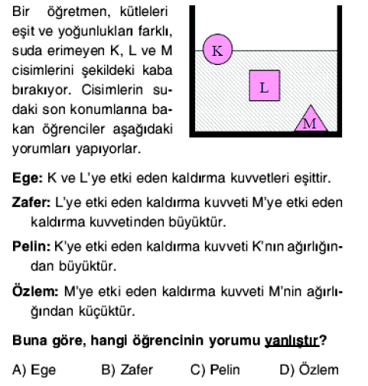
SORU 18

Slide 67
ÇÖZÜM
Bu soruda kütleler (ağırlıklar) verildiğine göre;
Yüzme-Batma Koşulunu kullanacağız.
K ve L’ye etki eden kaldırma kuvvetleri eşittir.
K=L>M şeklinde sıraladığımız zaman;
Doğru Cevap C şıkkıdır

Slide 68

SORU 19
Şekilde verilen cisimlerin ağırlıkları eşit olduğuna göre bunlara etki eden kaldırma kuvvetlerini sıralayınız.
K=L=M B) K>L>M
C) K>L=M D) K=L>M

Slide 69
ÇÖZÜM
Bu soruda kütleler (ağırlıklar) verildiğine göre;
Yüzme-Batma Koşulunu kullanacağız.
K ve L’ye etki eden kaldırma kuvvetleri eşittir.
K=L>M şeklinde sıraladığımız zaman;
Doğru Cevap D şıkkıdır

Slide 70
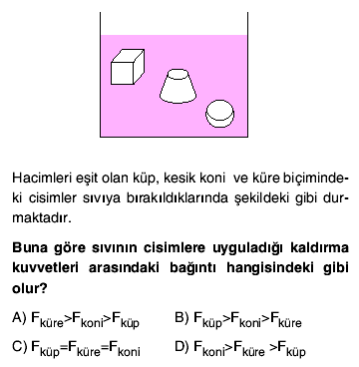
SORU 20

Slide 71
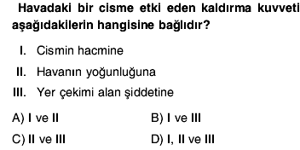
SORU 21

